Slide 1
CMM/CMMI/SPICE
Mateusz Uzdowski
Grzegorz Bystrzyński

Slide 2
Organizacja Dojrzała
Organizacja dojrzała:
  Monitoruje i ulepsza procesy
  Utrzymuje wysoką jakość produktów
  Łatwo dostosowuje się do zmian rynku
  Skutecznie spełnia wymagania klientów
Organizacja Dojrzała jest celem wprowadzenia programu Udoskonalania Procesów (Process Improvement)

Slide 3
Udoskonalanie procesów oparte na modelu
Udoskonalanie procesów = dojrzewanie organizacji:
  Zwiększanie wydolności procesu (process capability)
  Proces staje się przewidywalny, stabilny i mierzalny
  Przyczyny pogorszenia jakości produktu są eliminowane
Zastosowanie modelu:
  Model w założeniu definiuje bezpieczną i wydajną metodę udoskonalenia procesów

Slide 4
CMM
CMM – Capability Maturity Model (model dojrzałości organizacyjnej)
Opisuje zasady i praktyki zarządzania procesami tworzenia oprogramowania
Pomaga usprawnić firmom proces dojrzewania zarządzaniem na zasadzie ścieżki ewolucyjnej

Slide 5
Poziomy dojrzałości
Initial (początkowy)
Repeatable (powtarzalny)
Defined (zdefiniowany)
Managed (zarządzalny)
Optimizing (optymalizujący)

Slide 6
Poziomy dojrzałości - opis
Initial
  proces wytwarzania scharakteryzowany ad hoc, nawet chaotycznie
  mało zdefiniowanych procesów
  sukces zależy od indywidualnych osiągnięć
Repeatable
  procesy zarządzania śledzące koszty, teminarz i funkcjonalność
  wdrożona dyscyplina w celu powtórzenia poprzednich sukcesów

Slide 7
Poziomy dojrzałości - opis
Defined
  wszystkie czynności są dokumentowane, standaryzowane oraz integrowane standardowy proces tworzenia oprogramowania
  projekty używają zatwierdzonej, „szytej na miarę” wersji ustandaryzowanego w ramach firmy procesu wytwarzania i rozwijania oprogramowania

Slide 8
Poziomy dojrzałości - opis
Managed
  dokładne pomiary procesu tworzenia oprogramowania oraz jakości produktu
  proces jak i produkt są doskonale rozumiane i kontrolowane
Optimizing
  ciągłe ulepszanie procesu poprzez wprowadzanie innowacyjnych technologii

Slide 9
CMM – obszary procesów kluczowych
Dekompozycja każdego poziomu (za wyjątkiem pierwszego) na key process areas (obszary procesów kluczowych)
Wewnętrzna organizacja obszarów poprzez common features
  Commitment to Perform
  Ability to Perform
  Activities Performed
  Measurement and Analysis
  Verifying Implementation

Slide 10
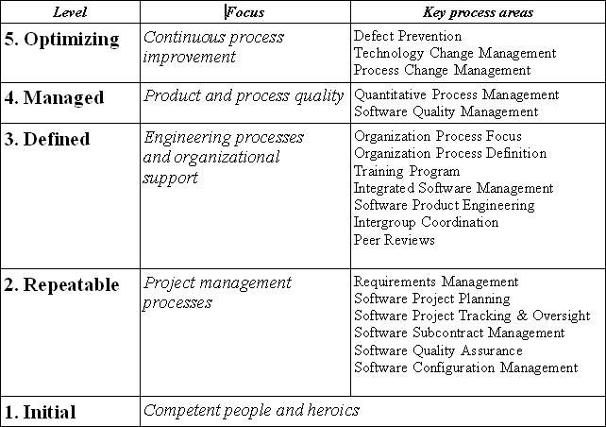
CMM – Key Process Areas

Slide 11
CMMI Product Suite v.1.1
Skonstruowany na bazie innych modeli:
  Software engineering
  (SW-CMM, draft version 2(c))
  Systems Engineering
  (EIA/IS 731)
  Integrated Product Development
  (IPD-CMM, version 0.98)

Slide 12
Capability Maturity Model Integration
1997 – zainicjowany przez DoD i NDIA
1998 – pierwsze spotkanie zespołu CMMI
2000 – wydana zostaje wersja 1.0
2002 – po uwzględnieniu uwag użytkowników wydana zostaje wersja 1.1

Slide 13
Warianty
CMMI-SW
(uproszczony CMMI-SE/SW)
CMMI-SE/SW – inżynieria oprogramowania
CMMI-SE/SW/IPPD –
interdyscyplinarna praca zespołowa
CMMI-SE/SW/IPPD/SS –
współpraca z dostawcami

Slide 14
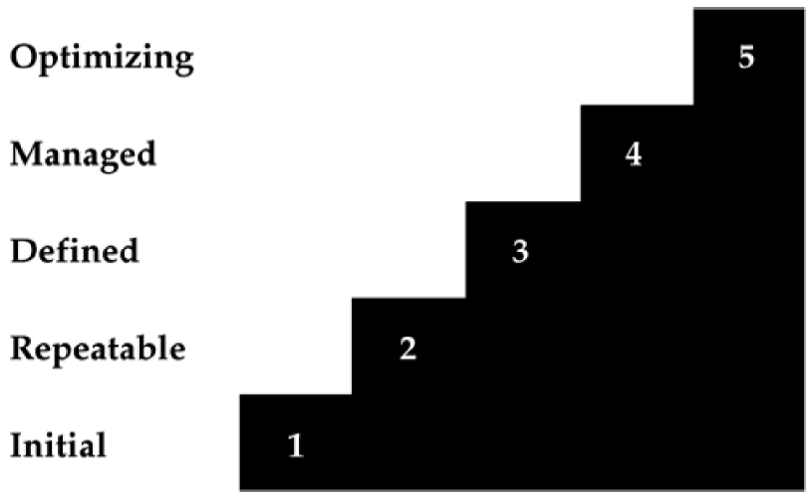
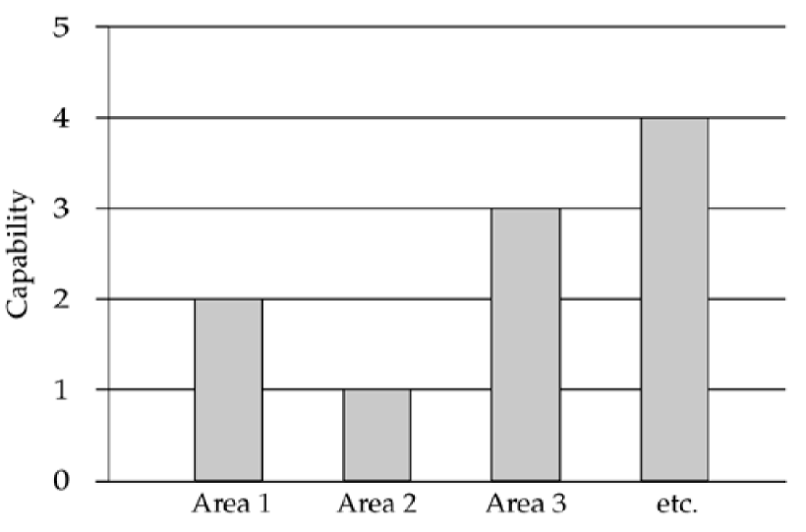
Reprezentacje modelu
Staged Model
Continuous Model

Slide 15
Struktura modelu
Podział na Process Areas (zakresy procesów)
Uporządkowanie Process Areas względem Maturity Levels
Uporządkowanie Process Areas względem kategorii

Slide 16
Klasyfikacja elementów modelu
Required – cele (goals)
Expected – praktyki (practices)
Informative – dodatkowe informacje o modelu ułatwiającego jego implementację.

Slide 17
Elementy typu ’Required’
Generic Goals (GG), np.:
GG 2: „The process is institutionalized as a managed process.”
Specific Goals (SG), np.:
Requirements Management, REQM SG 1: „Requirements are managed and inconsistencies with project plans and work products are identified.”
Project Monitoring and Control, PMC SG 2: „Corrective actions are managed to closure when the project's performance or results deviate significantly from the plan.”

Slide 18
Elementy typu ‘Expected’
Generic Practice (GP), np.:
GP 2.5: „Train the people performing or supporting the process as needed.”
Specific Practice (SP), np. praktyka dla REQM SG 1:
REQM SG 1: „Requirements are managed and inconsistencies with project plans and work products are identified.”
REQM SP 1.1-1: „Develop an understanding with the requirements providers on the meaning of the requirements.”

Slide 19
Elementy typu ‘Informative’
Purpose
Introductory Note
Reference
Names
Practice-to-Goal Relationship Table
Notes
Typical Work Products
Subpractices
Discipline Amplifications
Generic Practice Elaborations

Slide 20
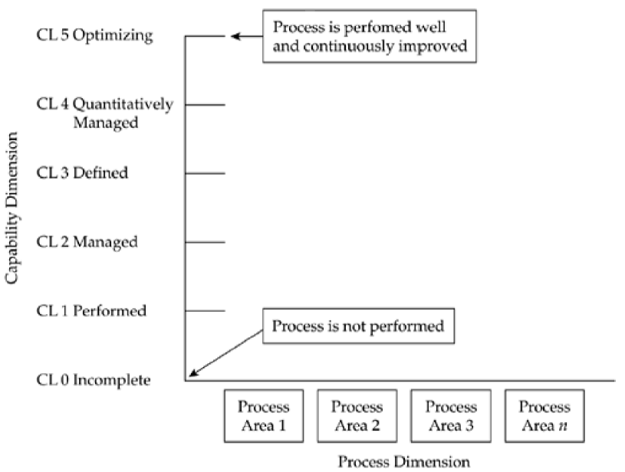
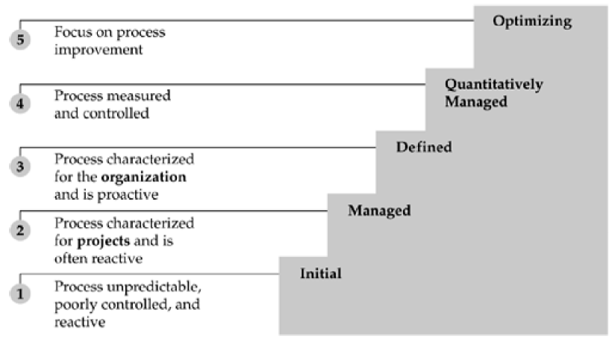
Wymiarowanie postępów CMMI
Maturity Dimension
Capability Dimension

Slide 21
Process Areas
CMMI-SE/SW:
  Process Management Process Areas
  Project Management PA-s
  Engineering PA-s
  Support PA-s
+ IPPD:
  Integrated Product and Process Development PA-s
+ SS:
  Supplier Sourcing PA-s

Slide 22
Przykład:
Process Management PA-s
Organizational Training (OT) - ML 3
zapewnienie niezbędnego wyszkolenia w ramach struktury organizacji
Organizational Process Definition (OPD) - ML 3
zarządzanie procesami
Organizational Process Focus (OPF) - ML 3
zarządzanie udoskonalaniem procesów – możliwościami i ich implementacją
Organizational Process Performance (OPP) -ML 4
zarządzanie ilościowe procesami (aspekt mierzalności)
Organizational Innovation and Deployment (OID) - ML 5
systematyczne i powatrzalne ulepszanie procesów

Slide 23
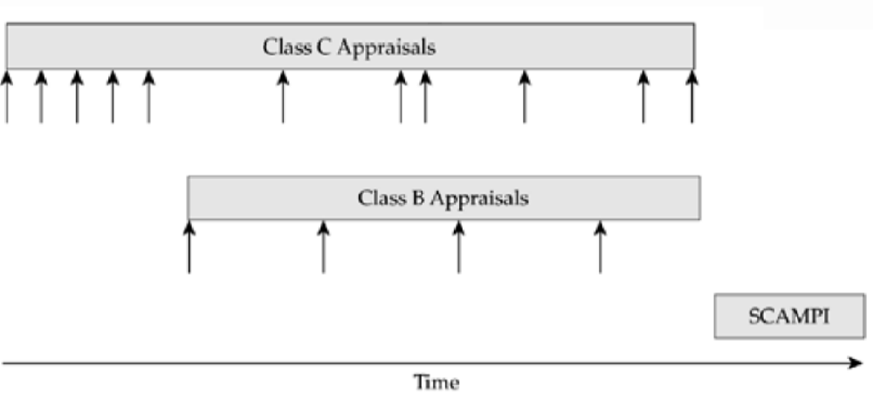
Appraisals (Oszacowania)
ARC
SCAMPI
Klasy oszacowania ARC:
  Klasa A
  Klasa B
  Klasa C

Slide 24
ISO/IEC 15504 - Software Process Assessment
Ma na celu zcharmonizowanie wielu różnych podejść do procesu tworzenia oprogramowania
Składa się z 9 części:
  Concepts and introductory guide
  A reference model for processes and process capability
  Performing an assessment

Slide 25
Software Process Assessment cd.
  Guide to performing assessments
  An assessment model and indicator guidance
  Guide to competency of assessors
  Guide for use in process improvement
  Guide for use in determining supplier process capability
  Vocabulary

Slide 26
Reference Model – model odniesienia
Opisuje zestaw uniwersalnych procesów tworzenia oprogramowania, fundamentalnych przy inżynierii oprogramowania
Zawiera zestaw najlepszych porad praktycznych
Ma na celu stworzenie wspólnego gruntu pod różne modele wymiarowania procesu inżynierii oprogramowania

Slide 27
Process Capability Dimension
Cechuje się serią atrybutów, reprezentujących mierzalne charakterystyki potrzebne do zarządzania procesem
Atrybut opisuje aspekt ogólnych możliwości zarządzania i ulepszania efektywności procesu
Podobne do Poziomów Dojrzałości CMM, ale celują w proces, a nie w organizację

Slide 28
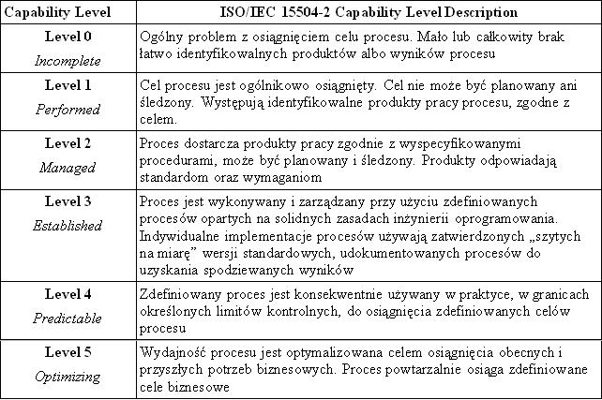
Capability Levels in ISO/IEC 15504-2

Slide 29
CMM a SPICE
staged model – CMM opisuje możliwości organizacji na podstawie kolejnych stopni ewoluowania tych możliwości. Cechy:
  skupiony na organizacji
  modelowy
  „przepisowy” (daje przepis jak polepszyć organizację)

Slide 30
CMM a SPICE
Continuous model – w przypadku SPICE nie jest to do końca prawda, gdyż też jest oparty na Poziomach. Cechy charakterystyczne:
  skupiony na procesach
  odnośnikowy (używany jako odnośnik do oceniania procesów)

Slide 31
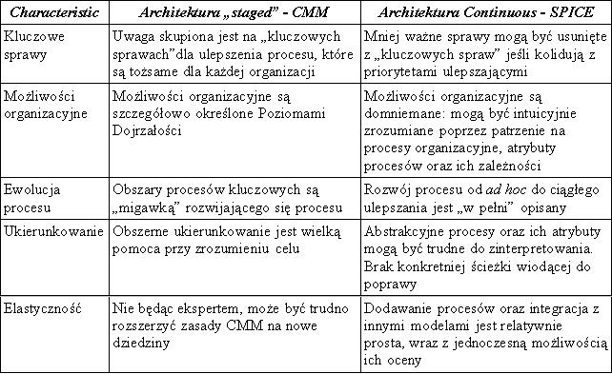
Różnice między CMM a SPICE

Slide 32
Dziękujemy za uwagę

